Slide 1

Git
И где оно обитает
  Артём Акопян
  15.10.2025

Slide 2
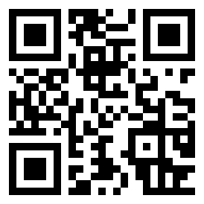
Зарегистрируйтесь на GitHub!
github.com

Slide 3


Установите git
https://l.isntrui.ru/git
brew install git

Slide 4

Представим
Вы писали код и… вдруг удалили важную часть проекта, а заметили только после отключения электричества.
Что делать????

Slide 5
Git

Slide 6
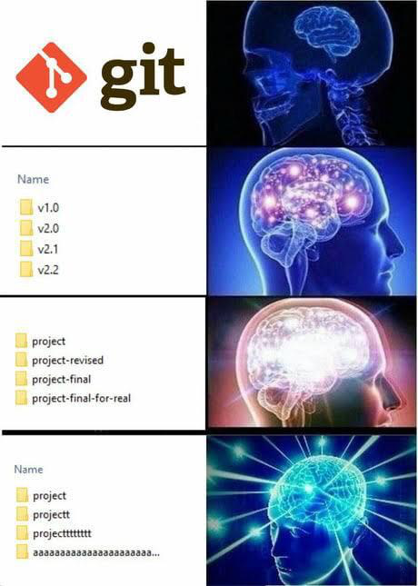
Что такое Git?
Version Control System
VCS (система контроля версий) — это инструмент, который помогает сохранять все версии проекта, отслеживать изменения и работать над ним в команде.

Slide 7
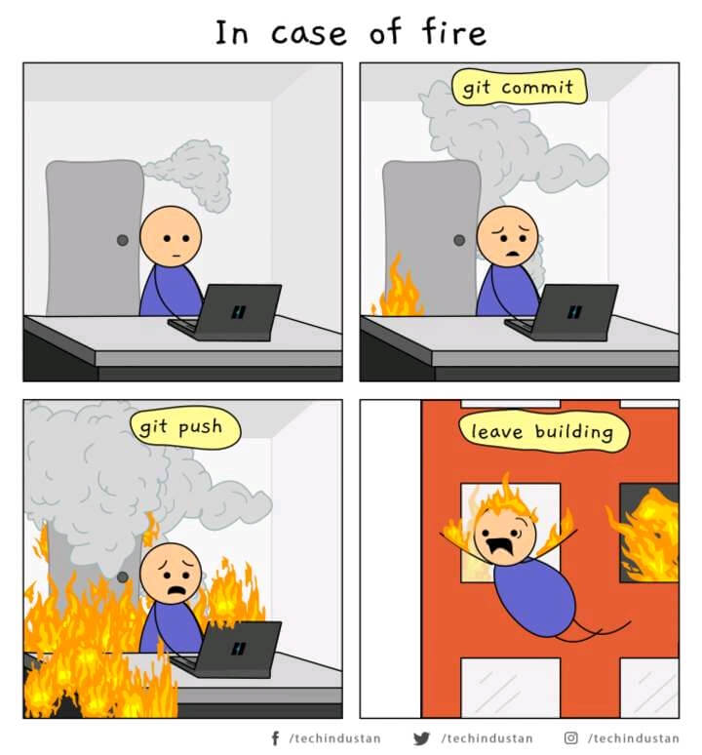
Зачем нужна VCS?
прост угар
Безопасность — к любой версии можно вернуться в какой угодно момент.
Командная работа — несколько человек работают над одним проектом без конфликтов.
Ещё очень много интересного

Slide 8
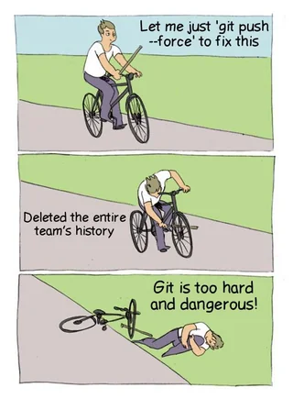
Что такое Git?
Теперь конкретнее
Git — это система контроля версий, созданная Линусом Торвальдсом (он же создатель ядра Linux).
Каждый разработчик имеет полную копию проекта и истории изменений.
Работает локально — не требует интернета для базовых действий, достаточно терминала.

Slide 9
Терминология
Непонятные слова
Repository (репозиторий) — хранилище проекта
Commit (коммит) — сохранение текущих изменений в репозитории
Branch (ветка) — отдельная «линия» разработки
Merge (мёрдж) — объединение веток (брэнчей)
Clone (клон) — копирование репозитория
Push (пуш) / Pull (пулл) — загрузка/получение коммитов из репозитория

Slide 10
Базовые команды
git init — создать репозиторий для проекта
git status — статус изменений
git add [файл/папка] — добавить файлы в репозиторий
git commit -m "some message" — создать коммит с изменениями
git push — «запушить» изменения
git pull — «запуллить» изменения
git remote add origin [ссылка] — привязать удалённый репозиторий

Slide 11
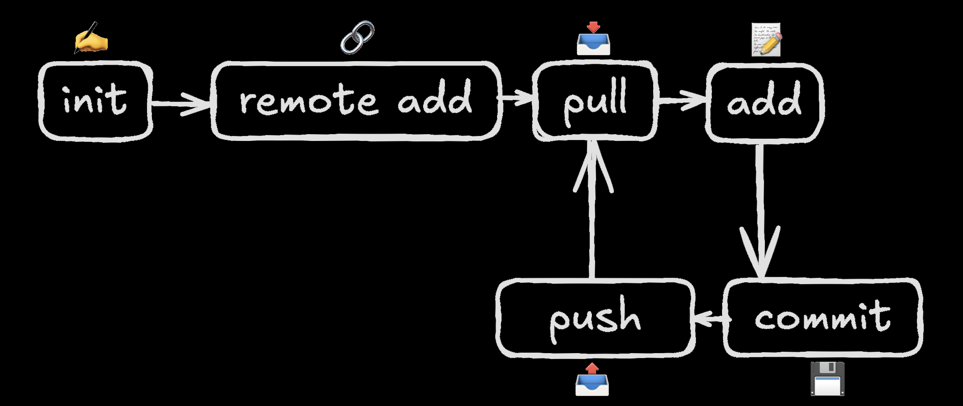
Классический UX

Slide 12
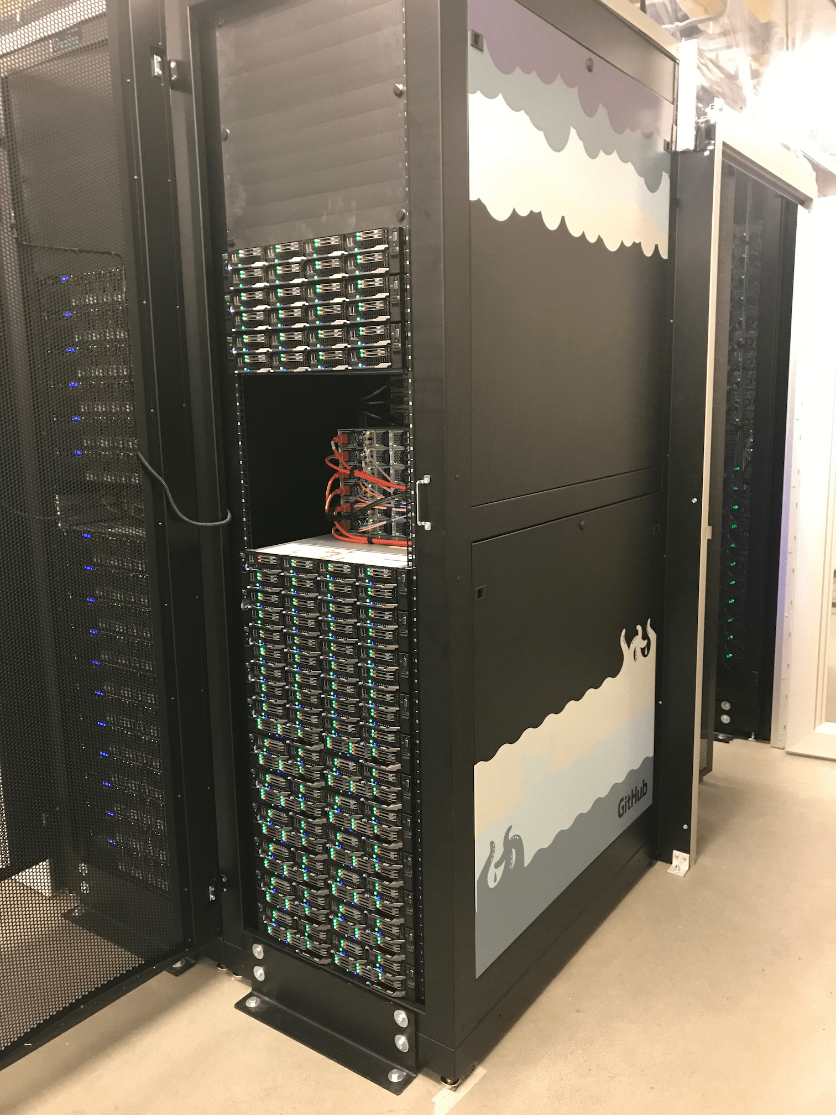
GitHub
Удалённые репозитории и где они обитают
GitHub — это платформа, где хранятся Git-проекты.
Позволяет делиться кодом, работать в команде и участвовать в open-source проектах.
У каждого пользователя — свой профиль и стена, как в соцсетях.

Slide 13
К практике

Slide 14



Что делать?
0. Открыть ноутбук
Перейти на https://github.com/
Войти в аккаунт
Создать репозиторий
Порадоваться

Slide 15
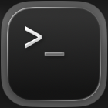

Что делать?
Создайте папку
Откройте терминал (Terminal/cmd/PowerShell)
cd [адрес папки] — переходим к папке в терминале
Создайте пустой файл
  touch hey.txt — для macOS
  echo. > hey.txt — для Windows
  Вручную для любой ОС (через блокнот, например)

Slide 16
Что делать?
git remote add origin [ссылка] — добавим репозиторий
git add . — добавим все файлы в нашей папке
git commit -m "hello world" — закоммитим изменения
git push origin main — запушим
Перейдите на страницу репозитория и посмотрите на ваш файл

Slide 17

Что делать?
git remote add origin [ссылка] — добавим репозиторий
git add . — добавим все файлы в нашей папке
git commit -m "hello world" — закоммитим изменения
git push origin main — запушим
Перейдите на страницу репозитория и посмотрите на ваш файл

Slide 18


Slide 19


